Slide 1

应用软件开发实践答辩 基于计算机视觉的交通场景智能应用设计
答辩人：郭子杨
指导老师：张艳梅

Slide 2

目录
目 录
一 小组分工与开发流程
二 需求分析及研究意义
三 目标检测模块
四 目标追踪模块
五 车牌识别模块
六 流量可视化模块
七 流量预测模块
八 项目测试
CONTENTS

Slide 3
一 小组分工
20软件杯——基于计算机视觉的交通场景智能应用-A1
团队成员 | 团队分工 | 团队身份 | 备注
王汉实 08172909 | 机动车车牌检测模块、核心算法 | PM | 项目第一负责人
詹诗瑶 08172948 | 任务协调、进度安排、文档编辑、联调测试、需求分析 | SE/PT | 项目第二负责人
郭子杨 08173042 | 目标检测模块、流量预测模块、核心算法 | PGL | 答辩人
汪智 08173112 | 流量可视化模块、大数据处理 | PG
吴继源 08173046 | 目标追踪模块、核心算法 | PG

Slide 4
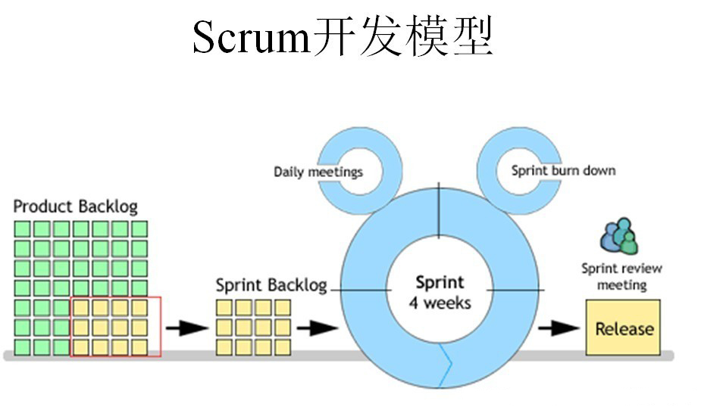
一 敏捷开发及scrum
在项目的开发过程中，本团队采用敏捷开发（Agile）方法中的scrum方式。
传统的瀑布开发，严格分级，需求分析，设计编码，测试，维护，一个阶段全部结束之后才会进行下一阶段。对于一开始需求不是很明确的项目（大部分项目都会需求变化）是一种不靠谱的开发方式。
敏捷开发以用户为核心，不断迭代，循序渐进的开发方式，力求将项目分割成多个经过测试，可集成，可运行的的小部分。争取再很短的时间里开发出核心功能在后期不断更新完善。

Slide 5
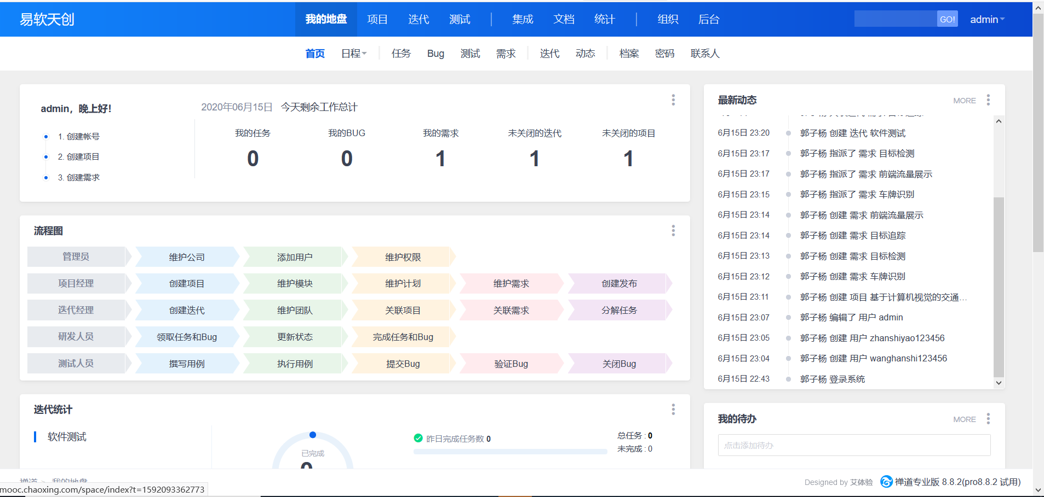
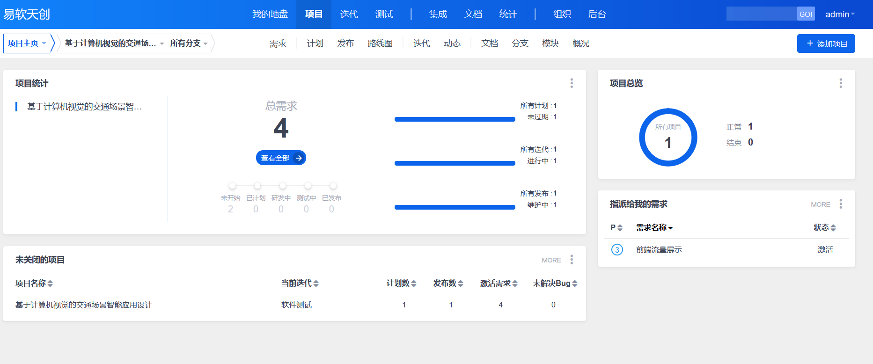
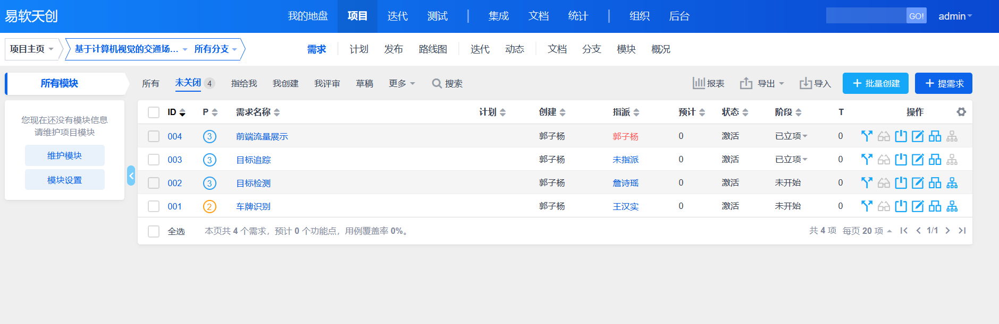
一 敏捷开发及scrum
我团队使用“禅道”项目管理软件进行项目管理。由SE整理user story，对其进行估算和排序，提出需求，发布迭代计划会议。
团队每人自由选择任务，由PM与SE进行调度委派，展开结伴编程。
团队定期召开standing meeting，由PM询问工作进度。
在sprint结束后，宣告一次迭代结束，团队开展演示会议，进行组内成果展示和讨论，由SE整理形成新的story，开始下一次迭代。

Slide 6
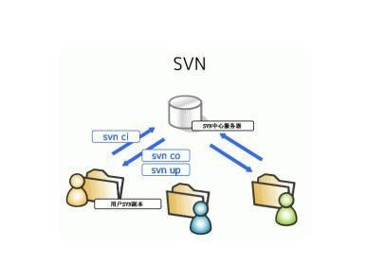
一 版本管理-SVN
SVN是subversion的缩写，是一个开放源代码的版本控制系统，通过采用分支管理系统的高效管理，简而言之就是用于多个人共同开发同一个项目，实现共享资源，实现最终集中式的管理。

Slide 7
一 版本管理-SVN
1、把自己编写代码提交至服务器。每提交一次会产生一个版本，如果在实际过程中写错了可查看历史版本。
2、回退历史版本功能。
3、协同修改。实际开发中不止一个人在开发，如果多人开发不可能进行通过文件整理来合并代码，如同第1点的每个人都可以提交交代码，SVN服务器会自动合并代码。
4、多版本项目文件管理。如代码可以分开前端和后端两个分支。
5、可以追溯编提交时间和提交人的代码，比如多人修改了同一个地方的代码，可以查看是谁修改了什么代码
6、权限控制，可以把部分代码给不同的开发者，以免一个人把整个项目的代码都获取完，保证代码的安全性。
7、代码仓库，每来一个新的职员提交链接就可以下载代码。

Slide 8
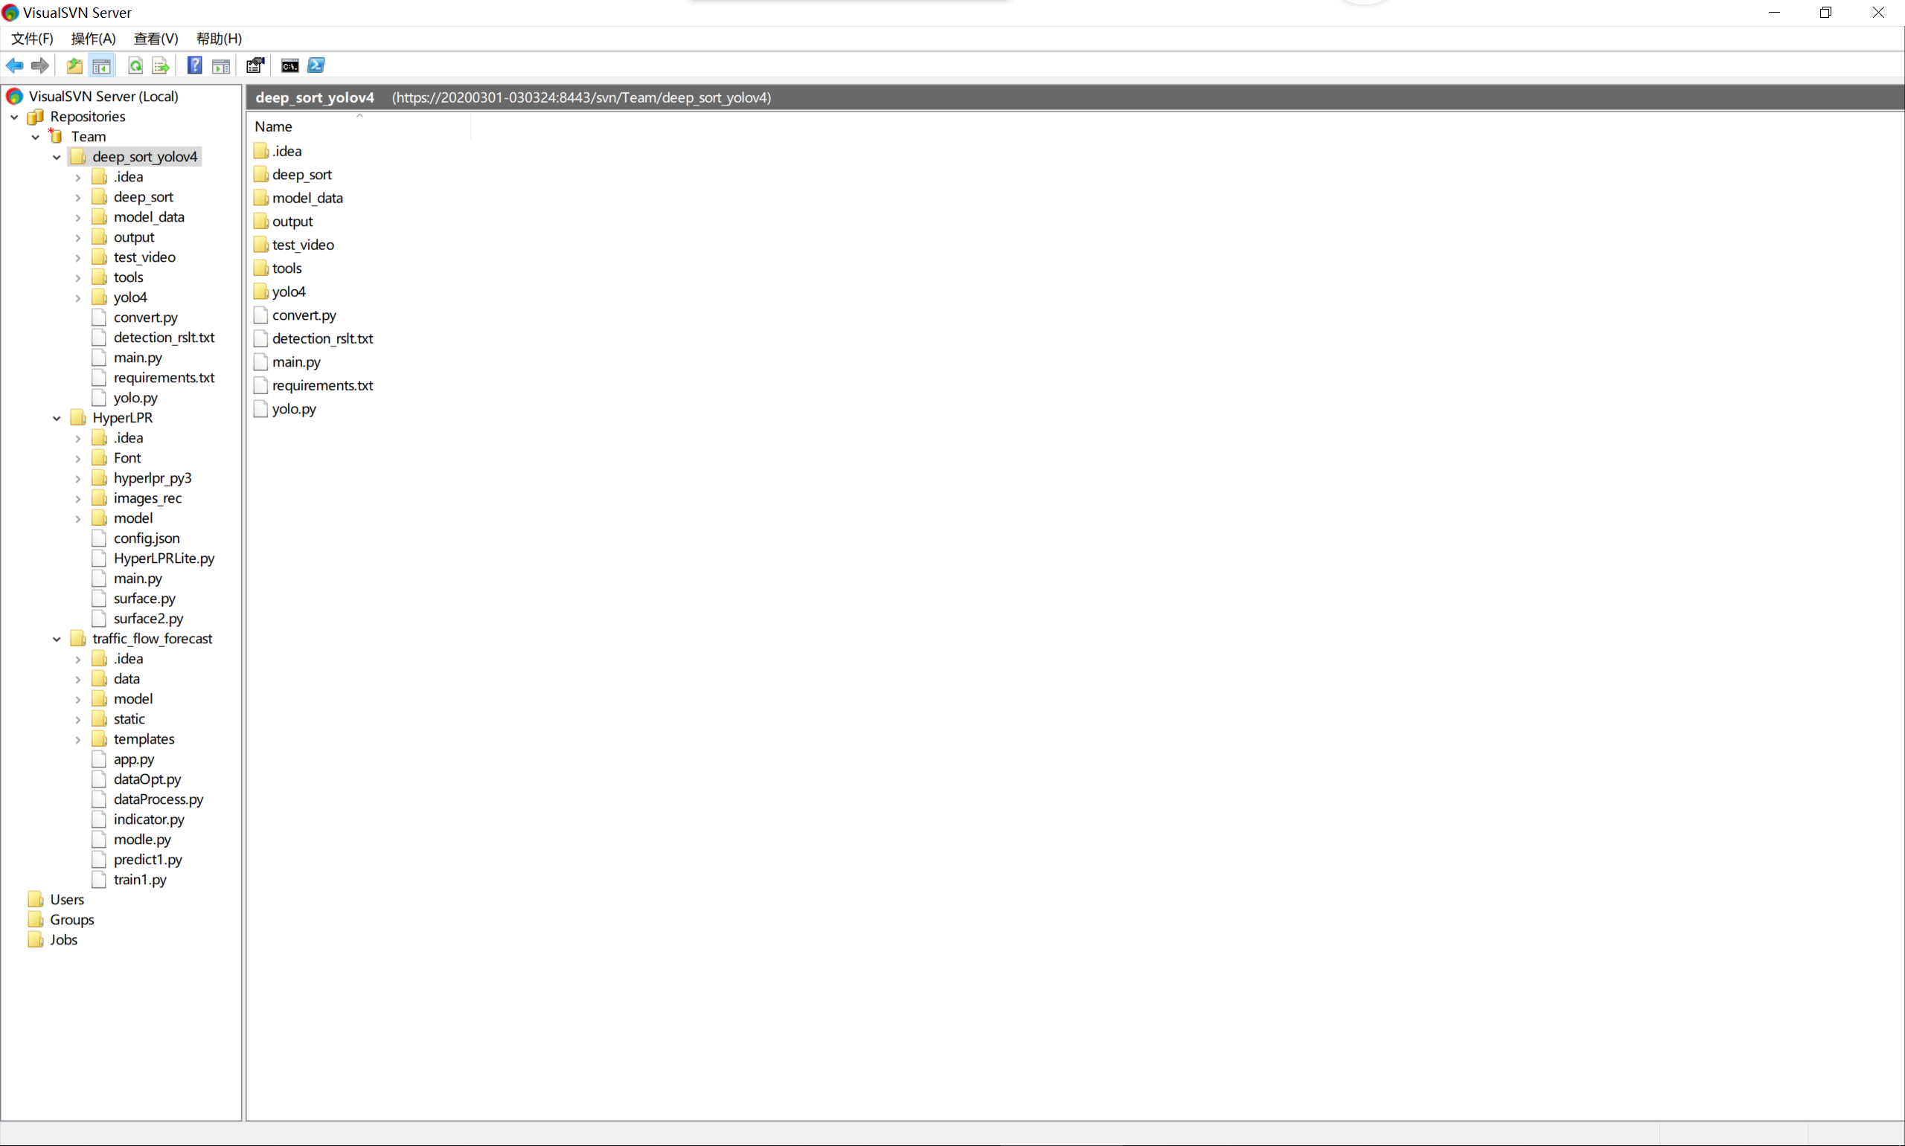
一 版本管理-SVN

Slide 9
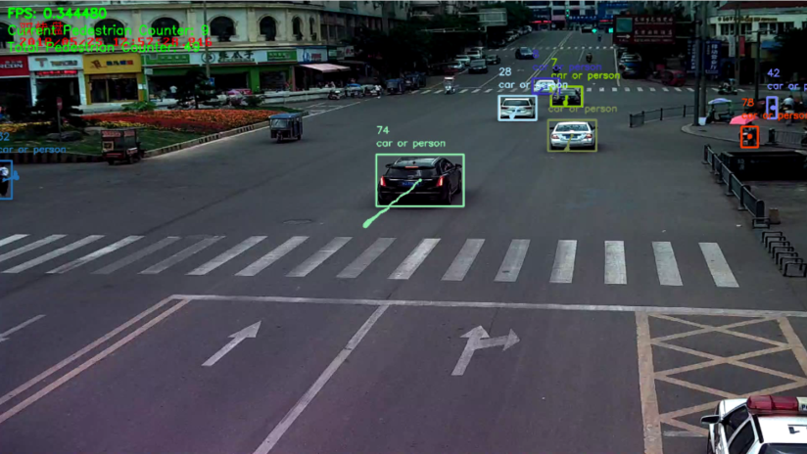
二 研究意义
随着我国社会经济的迅速发展以及城市化进程的加快我国机动车数量不断增长，导致交通问题日益严重，实施有效的交通监控对于解决日益增长的交通问题具有积极意义。伴随着人工智能进入国家战略层面的议程，以及人工智能技术的不断革新突破，智能交通系统在未来会成为必然的发展趋势，要实现交通系统的直观认识和方便手段,就要将大量的交通信息利用计算机的视觉技术进行处理。在这种技术应用，不仅降低了交通的拥堵现象，实现交通的运输期间的畅通性,也减少了大量的交通事故,加强了交通的监管及安全性。

Slide 10
二 需求分析
通过组内多次的分析讨论并结合软件杯题目要求，我们总结了如下需求
功能需求：
①对交通场景的目标检测，实现对行人、机动车的目标检测，实 现交通流量计数
②对交通场景中的目标跟踪，分析其运动轨迹，进而实现违章检 测与测速
③对交通场景内机动车的车牌识别
④对城市区域内交通流量信息的存储，数据可视化显示
⑤根据交通流量数据进行交通流量预测
性能需求：
①计算机视觉的高性能计算、强鲁棒性
②系统运行流畅无卡顿
③高性能大数据处理，数据库的安全性、稳定性

Slide 11
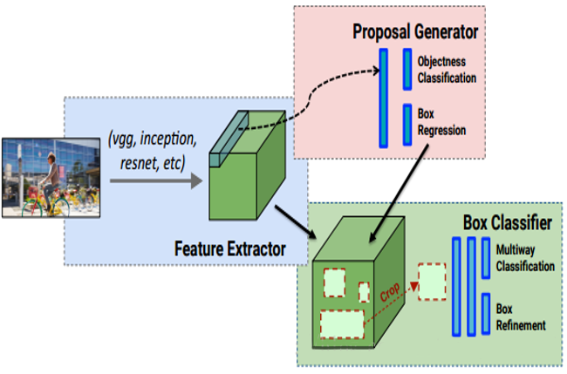
三 早期的目标检测算法
早期的目标检测一般使用滑动窗口的框架，主要包括三个步骤：
1.利用不同尺寸的滑动窗口框住图中的某一部分作为候选区域；
2.提取候选区域相关的视觉特征。比如人脸检测常用的Harr特征；行人检测和普通目标检测常用的HOG特征等；
3.利用分类器进行识别，比如常用的SVM模型

Slide 12
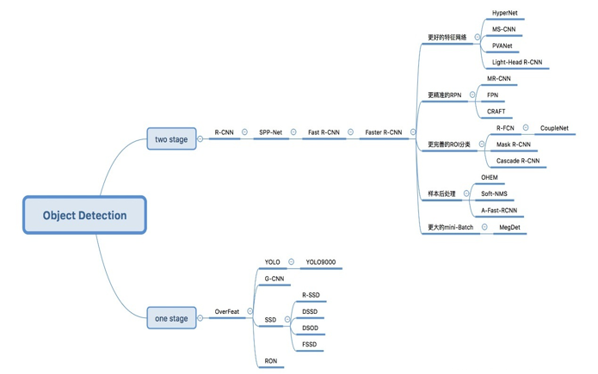
三 常见的目标检测算法
目前目标检测领域的深度学习方法主要分为两类：two stage的目标检测算法；one stage的目标检测算法。前者是先由算法生成一系列作为样本的候选框，再通过卷积神经网络进行样本分类；后者则不用产生候选框，直接将目标边框定位的问题转化为回归问题处理，并且前者较后者多出了稀疏预测层。
正是由于方法的差异，在性能上也有不同，前者在检测准确率和定位精度上占优，后者在算法速度上占优。
我们选择了YOLOv4算法正是看重了其算法速度，虽然不是精度最好的算法，但已能够很好的满足交通场景下目标检测的需求。

Slide 13
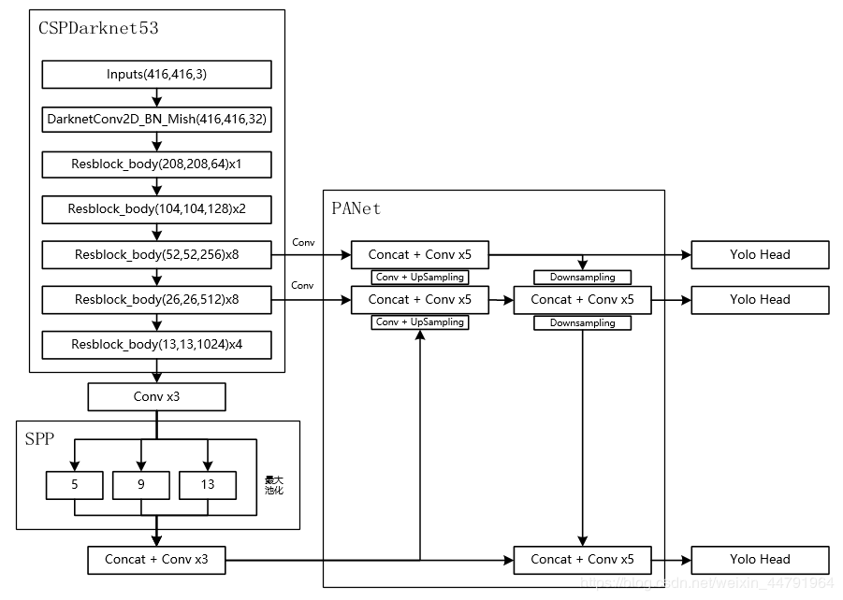
三 YOLOv4的工作流程

Slide 14
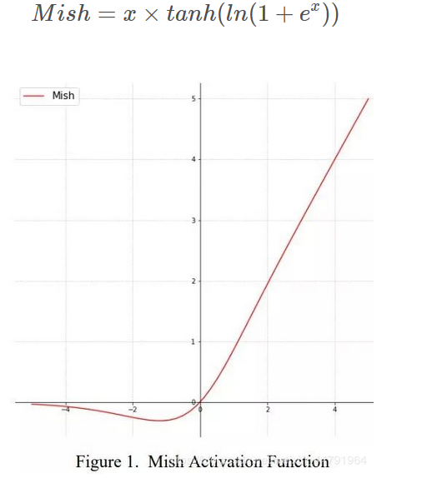
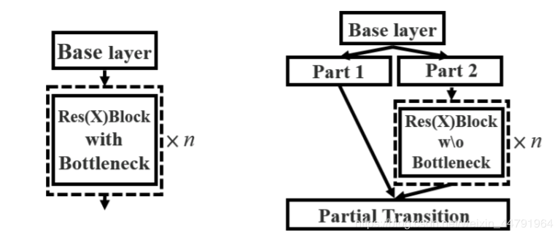
三 YOLOv4的主干特征提取网络
对于YOLOv3的主干网络Darknet53中，其存在如下resblock_body模块，其由一次下采样和多次残差结构的堆叠构成，Darknet53便是由resblock_body模块组合而成。
YOLOv4则是将DarknetConv2D的激活函数由LeakyReLU修改成了Mish，卷积块由DarknetConv2D_BN_Leaky变成了DarknetConv2D_BN_Mish。
并且修改了resblock_body的结构使用了CSPnet结构。

Slide 15
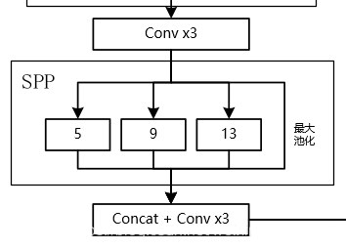
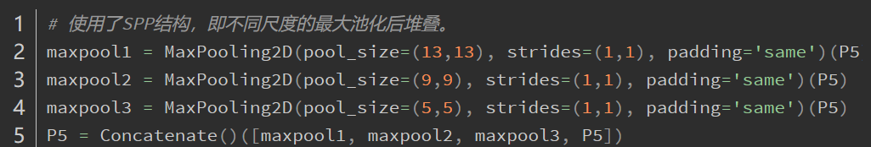
三 YOLOv4的特征金字塔
SPP结构参杂在对CSPdarknet53的最后一个特征层的卷积里，在对CSPdarknet53的最后一个特征层进行三次DarknetConv2D_BN_Leaky卷积后，分别利用四个不同尺度的最大池化进行处理，最大池化的池化核大小分别为13x13、9x9、5x5、1x1（1x1即无处理），它能够极大地增加感受野，分离出最显著的上下文特征。

Slide 16
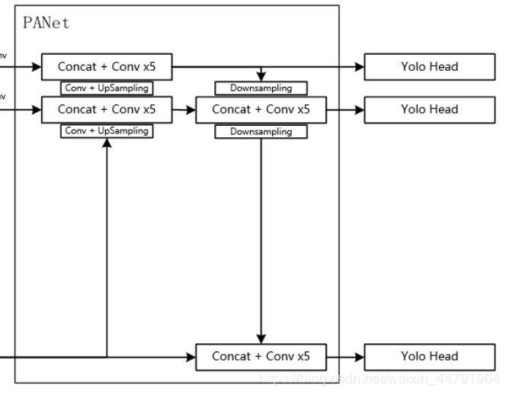
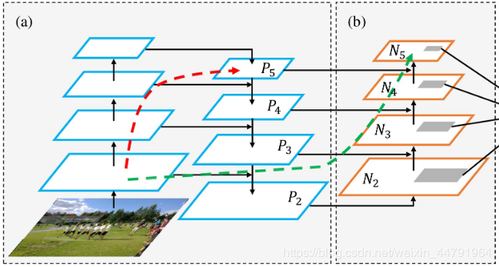
三 YOLOv4的特征金字塔
原始的PANet的结构，可以看出来其具有一个非常重要的特点就是特征的反复提取。 在（a）里面是传统的特征金字塔结构，在完成特征金字塔从下到上的特征提取后，还需要实现（b）中从上到下的特征提取。
而在YOLOV4当中，其主要是在三个有效特征层上使用了PANet结构。

Slide 17
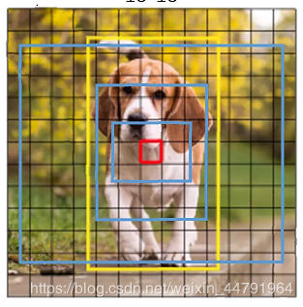
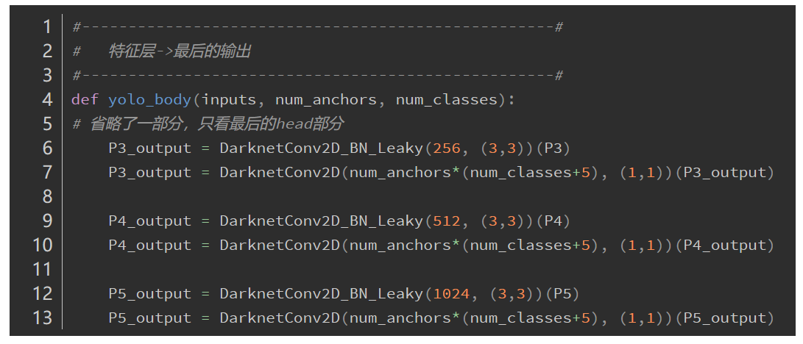
三 YOLOv4利用提取的特征进行预测
在特征利用部分，YoloV4提取多特征层进行目标检测，一共提取三个特征层，分别位于中间层，中下层，底层。
输出层的shape分别为(19,19,75/255)，(38,38,75/255)，(76,76,75/255)，它的类为20种，YoloV4只有针对每一个特征层存在3个先验框，所以最后维度为3x25/3×85；

Slide 18
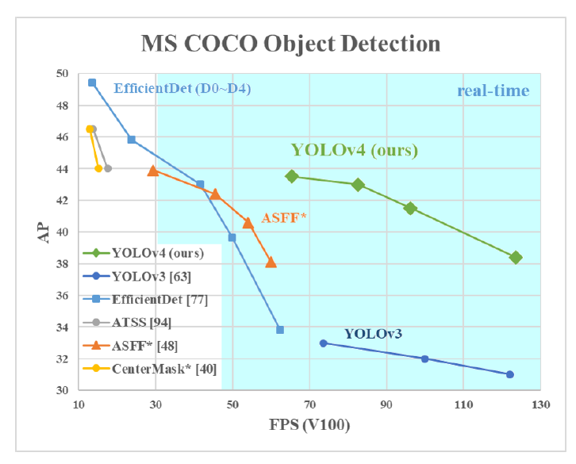
三 YOLOv4总结
Yolo-V4的主要目的在于设计一个能够应用于实际工作环境中的快速目标检测系统，且能够被并行优化，并没有很刻意的去追求理论上的低计算量（BFLOP）。同时，Yolo-V4的作者希望算法能够很轻易的被训练，也就是说拥有一块常规了GTX-2080ti或者Titan-XP GPU就能够训练Yolo-V4
常规图形处理单元（GPU）上的实时对象检测器操作允许它们以可承受的价格进行大量使用。最精确的现代神经网络不能实时运行，并且需要大量的GPU来进行mini-batch-size的训练。我们通过创建CNN来解决此类问题，该CNN在常规GPU上实时运行。
这项工作的主要目标是设计生产系统中目标检测器的快速运行速度并优化并行计算，而不是低计算量理论指标（BFLOP）。例如，任何使用常规GPU进行训练和测试的人都可以获得实时，高质量和令人信服的对象检测结果。

Slide 19
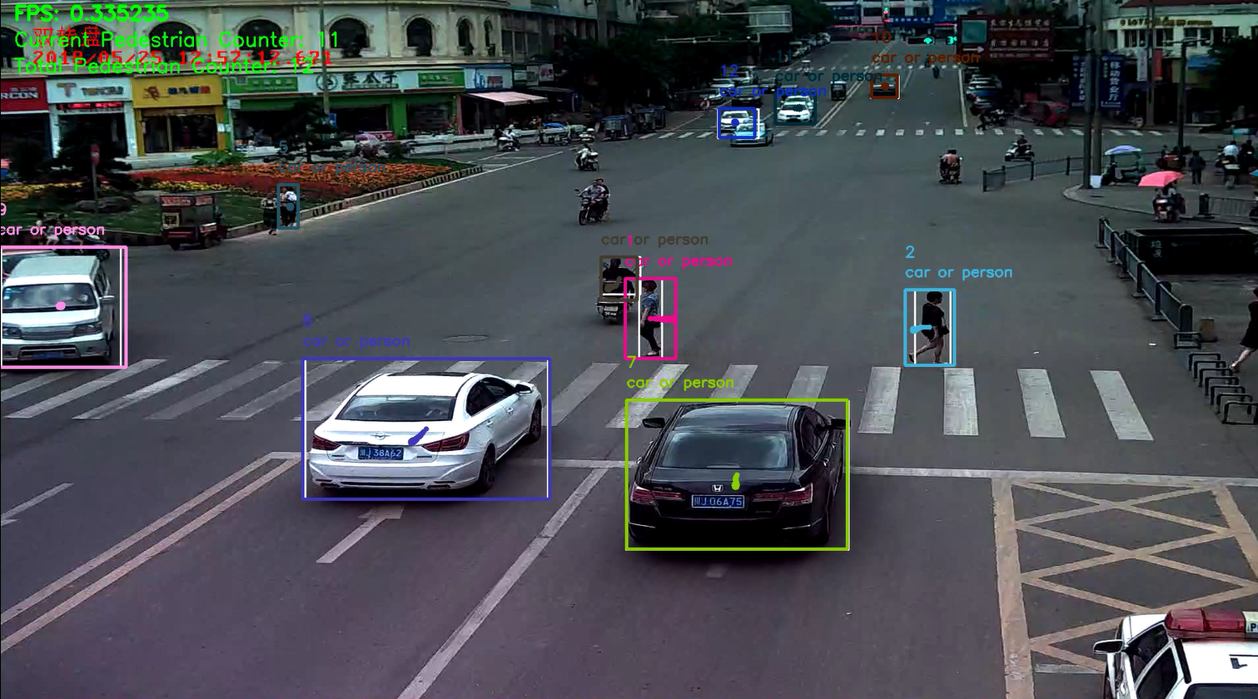
三 YOLOv4目标检测成果展示
在目标检测模块，我们通过YOLOv4算法实现了对行人与车辆的目标检测，并进行了计数。

Slide 20
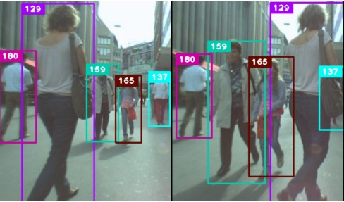
四 MOT多目标追踪
1.给定视频原始帧。
2.运行目标检测器如Faster R-CNN、YOLO、SSD等进行检测，获取目标检测框。
3.将所有目标框中对应的目标抠出来，进行特征提取（包括表观特征或者运动特征）。
4.进行相似度计算，计算前后两帧目标之间的匹配程度（前后属于同一个目标的之间的距离比较小，不同目标的距离比较大）
5.数据关联，为每个对象分配目标的ID。
以上就是五个核心步骤，其中核心是检测，SORT论文的摘要中提到，仅仅换一个更好的检测器，就可以将目标跟踪表现提升18.9%

Slide 21
四 SORT介绍
Deep SORT算法的前身是SORT, 全称是Simple Online and Realtime Tracking。利用卡尔曼滤波算法+匈牙利算法，极大提高了多目标跟踪的速度，同时达到了SOTA的准确率。
核心就是两个算法：卡尔曼滤波和匈牙利算法。
卡尔曼滤波算法分为两个过程，预测和更新。该算法将目标的运动状态定义为8个正态分布的向量。
预测：当目标经过移动，通过上一帧的目标框和速度等参数，预测出当前帧的目标框位置和速度等参数。
更新：预测值和观测值，两个正态分布的状态进行线性加权，得到目前系统预测的状态。
匈牙利算法：解决的是一个分配问题，在MOT主要步骤中的计算相似度的，得到了前后两帧的相似度矩阵。匈牙利算法就是通过求解这个相似度矩阵，从而解决前后两帧真正匹配的目标。这部分sklearn库有对应的函数linear_assignment来进行求解。
SORT算法中是通过前后两帧IOU来构建相似度矩阵，所以SORT计算速度非常快

Slide 22
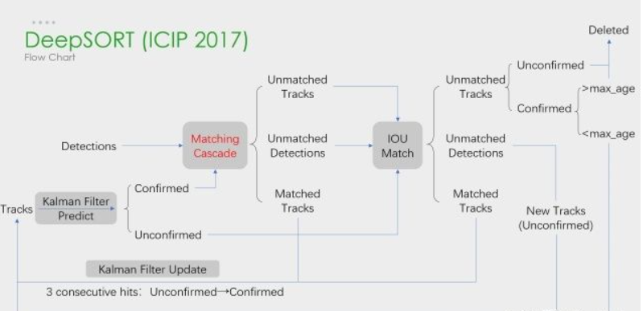
四 Deep SORT介绍
Deep SORT算法在SORT算法的基础上增加了级联匹配(Matching Cascade)+新轨迹的确认(confirmed)。总体流程就是：
卡尔曼滤波器预测轨迹Tracks使用匈牙利算法将预测得到的轨迹Tracks和当前帧中的detections进行匹配(级联匹配和IOU匹配)
卡尔曼滤波更新。

Slide 23
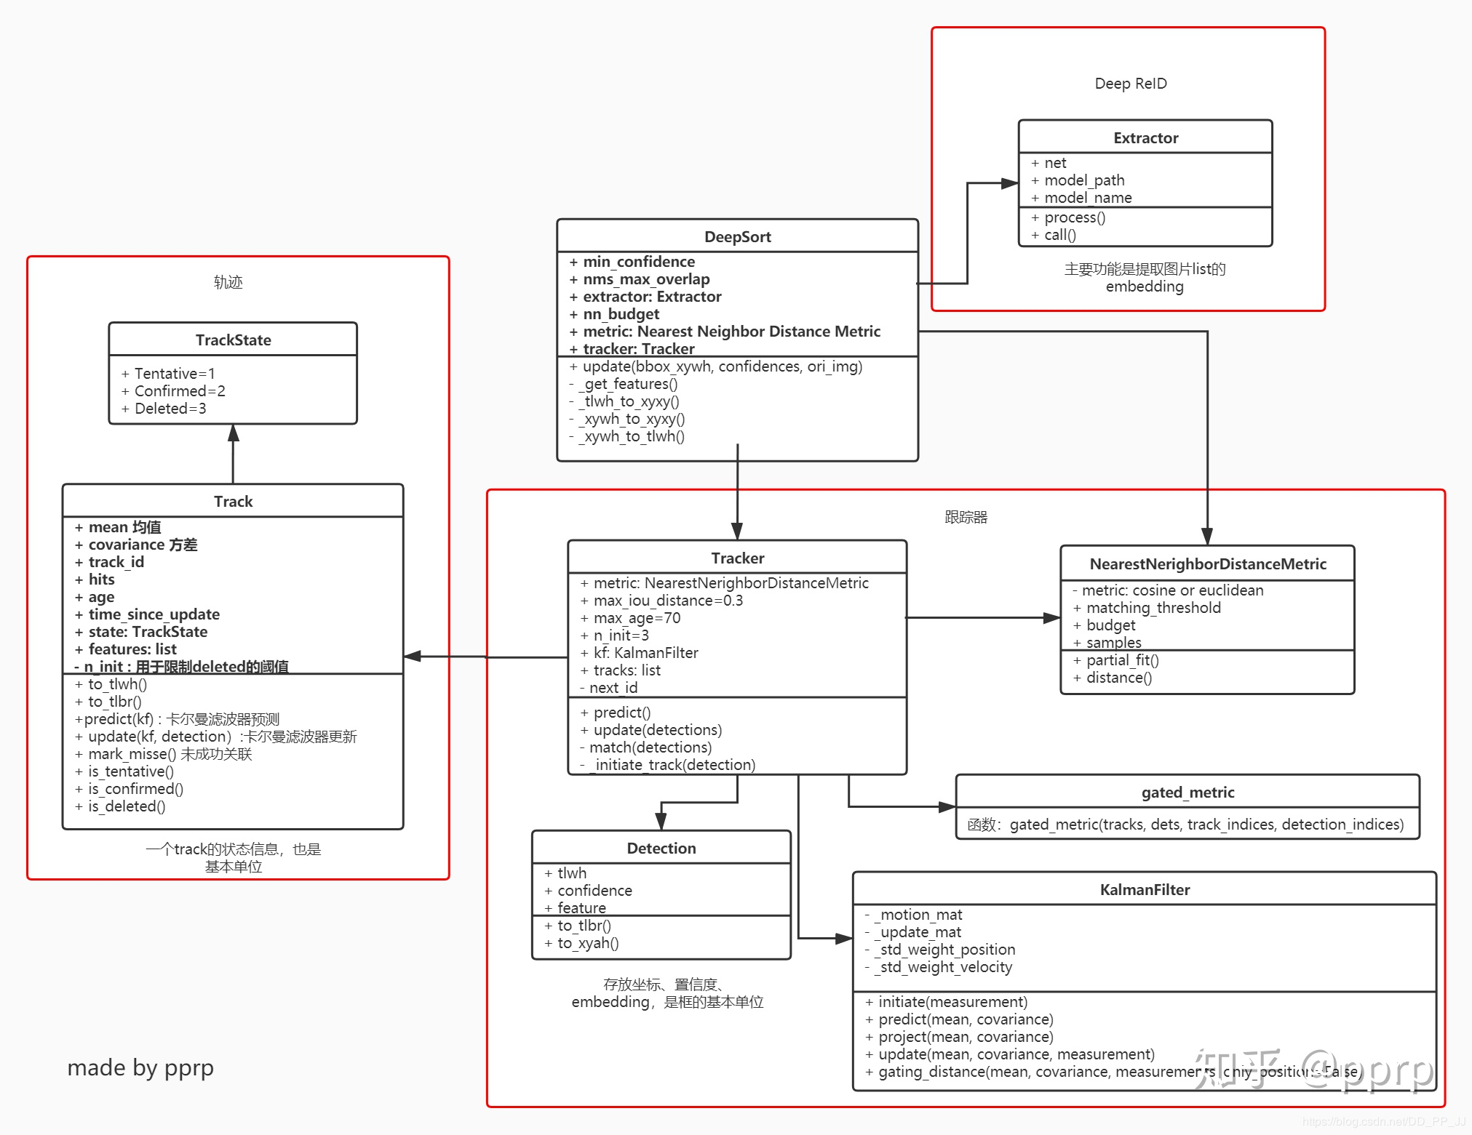
四 Deep SORT类图
DeepSort是核心类，调用其他模块，大体上可以分为三个模块：
ReID模块，用于提取表观特征，原论文中是生成了128维的embedding。
Track模块，轨迹类，用于保存一个Track的状态信息，是一个基本单位。
Tracker模块，Tracker模块掌握最核心的算法，卡尔曼滤波和匈牙利算法都是通过调用这个模块来完成的。

Slide 24
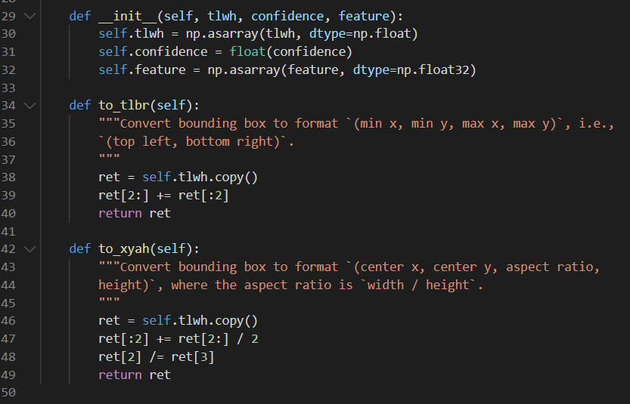
四 Deep SORT核心模块
Detection类用于保存通过目标检测器得到的一个检测框，包含top left坐标+框的宽和高，以及该bbox的置信度还有通过reid获取得到的对应的embedding。除此以外提供了不同bbox位置格式的转换方法：
tlwh: 代表左上角坐标+宽高
tlbr: 代表左上角坐标+右下角坐标
xyah: 代表中心坐标+宽高比+高

Slide 25
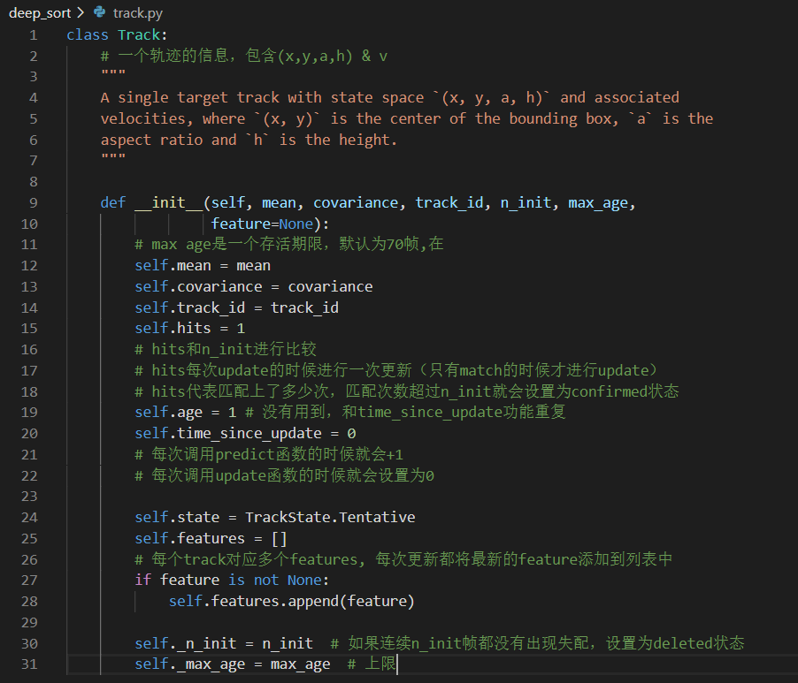
四 Deep SORT核心模块
Track类主要存储的是轨迹信息，mean和covariance是保存的框的位置和速度信息，track_id代表分配给这个轨迹的ID。state代表框的状态，有三种：
Tentative: 不确定态，这种状态会在初始化一个Track的时候分配，并且只有在连续匹配上n_init帧才会转变为确定态。如果在处于不确定态的情况下没有匹配上任何detection，那将转变为删除态。
Confirmed: 确定态，代表该Track确实处于匹配状态。如果当前Track属于确定态，但是失配连续达到max age次数的时候，就会被转变为删除态。
Deleted: 删除态，说明该Track已经失效。

Slide 26
四 目标追踪模块成果展示

Slide 27
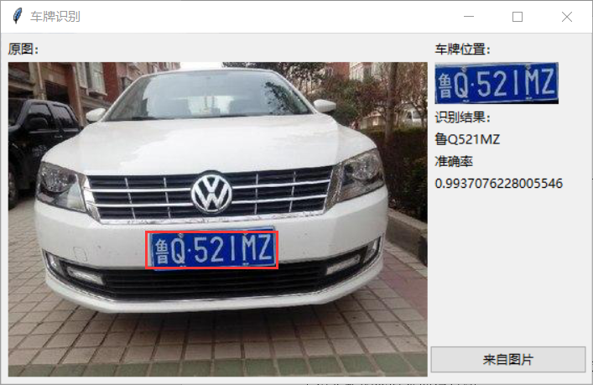
五 车牌识别介绍
车牌识别技术(License Plate Recognition, LPR)是在图像处理、模式识计算机管理等技术基础上发展而来的。它通过对车牌进行图像采集、信息提取、分割处理等，最后通过识别手段来实现车牌信息的还原。随着图像处理模式识别等相关技术的飞速发展，车牌识别技术也有着突飞猛进的发展，在诸域都有得到广泛的应用。车牌号码作为车辆的重要身份信息，如何快速的获取车牌信息并进行提取处理，就成为有效管理交通的关键。目前，车牌识别技术的广泛应用有效提高了交通管理的效率。随着车辆类型的增多和车牌颜色的变化，以及天气等自然因素的影响，使得车牌识别技术仍存在许多待改进的地方。车牌识别技术仍具有重要的研究和应用价值。

Slide 28
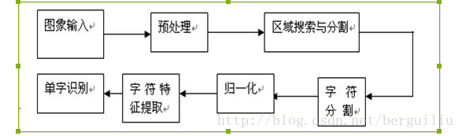
五 车牌识别工作步骤
基本工作步骤例如以下：
（1）当行驶的车辆经过时，触发埋设在固定位置的传感器，系统被唤醒处于工作状态，一旦连接摄像头光快门的光电传感器被触发，设置在车辆前方、后方和側面的相机同一时候拍摄下车辆图像。
（2）由摄像机或CCD摄像头拍摄的含有车辆牌照的图像通视频卡输入计算机进行预处理，图像预处理包含图像转换、图像增强、滤波和水平较正等。
（3）由检索模块进行牌照搜索与检測，定位并切割出包括牌照字符号码的矩形区域。
（4）对牌照字符进行二值化并切割出单个字符，经归一化后输入字符识别系统进行识别。
上图为车牌识别的流程

Slide 29
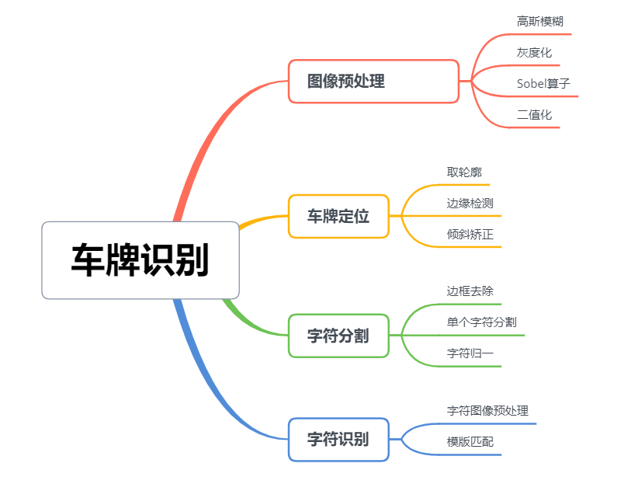
五 车牌识别各部分功能
汽车牌照自己主动识别整个处理过程分为预处理、边缘提取、车牌定位、字符切割、字符识别五大模块，当中字符识别过程主要由下面3个部分组成：
①正确地切割文字图像区域；
②正确的分离单个文字；
③正确识别单个字符。

Slide 30
五 车牌识别各部分实现
灰度化、灰度校正
因为牌照图象在拍摄时受到种种条件的限制和干扰，图象的灰度值往往与实际景物不全然匹配，这将直接影响到图象的兴许处理。假设造成这样的影响的原因主要是因为被摄物体的远近不同，使得图象中央区域和边缘区域的灰度失衡，或是因为摄像头在扫描时各点的灵敏度有较大的差异而产生图象灰度失真，或是因为曝光不足而使得图像的灰度变化范围非常窄。这时就能够採用灰度校正的方法来处理，增强灰度的变化范围、丰富灰度层次，以达到增强图象的对照度和分辨率。我们发现车辆牌照图象的灰度取值范围大多局限在r=(50,200)之间，并且整体上灰度偏低，图象较暗。依据图象处理系统的条件，最好将灰度范围展开到s=(0,255)之间

Slide 31
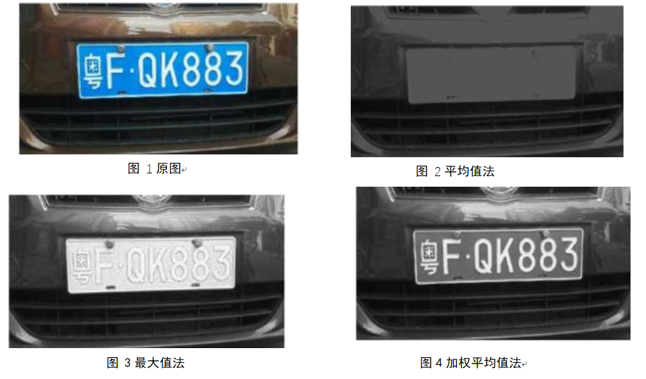

Slide 32
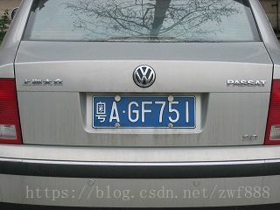
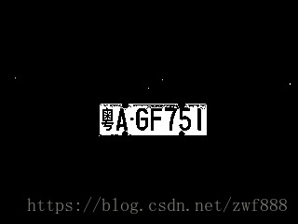
五 车牌识别各部分实现
二值化
一幅图像包括目标物体、背景还有噪声，要想从多值的数字图像中直接提取出目标物体，最常用的方法就是设定一个全局的阈值T，用T将图像的数据分成两部分：大于T的像素群和小于T的像素群。将大于T的像素群的像素值设定为白色（或者黑色），小于T的像素群的像素值设定为黑色（或者白色）。

Slide 33
五 车牌识别各部分实现
图像平滑处理
对于受噪声干扰严重的图象，因为噪声点多在频域中映射为高频分量，因此能够在通过求邻域平均值的方法来通滤波器来滤除噪声，但实际中为了简化算法，削弱噪声的影响，这样的方法称为图象平滑处理。
然而，邻域平均值的平滑处理会使得图象灰度急剧变化的地方，尤其是物体边缘区域和字符轮廓等部分产生模糊作用。为了克服这样的平均化引起的图象模糊现象，我们给中心点象素值与其邻域平均值的差值设置一固定的阈值，仅仅有大于该阈值的点才干替换为邻域平均值，而差值不大于阈值时，仍保留原来的值，从而降低因为平均化引起的图象模糊。

Slide 34
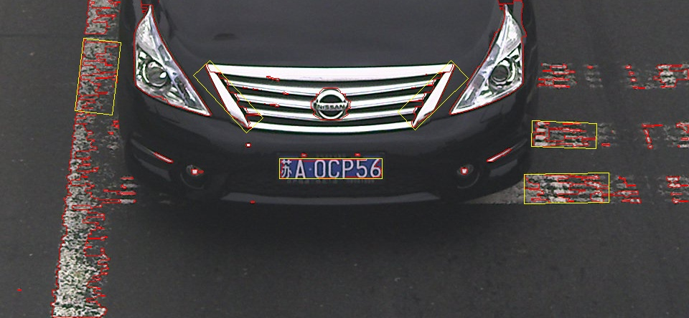
五 车牌识别各部分实现
边缘提取
边缘是指图像局部亮度变化显著的部分，是图像纹理特征提取和形状特征提取等图像分析的重要基础。所以在此我们要对图像进行边缘检测。图象增强处理对图象牌照的可辩认度的改善和简化兴许的牌照字符定位和切割的难度都是非常有必要的。增强图象对照度度的方法有：灰度线性变换、图象平滑处理等。
边缘提取图

Slide 35
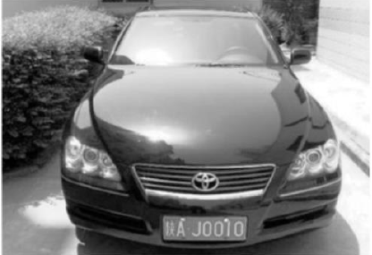
五 车牌识别各部分实现
图像中车辆牌照是具有比较显著特征的一块图象区域，这此特征表如今：近似水平的矩形区域；当中字符串都是按水平方向排列的；在总体图象中的位置较为固定。正是因为牌照图象的这些特点，再经过适当的图象变换，它在整幅中能够明显地呈现出其边缘。边缘提取是较经典的算法，此处边缘的提取采用的是Sobel算子。

Slide 36
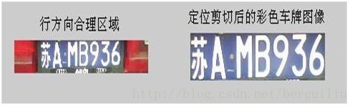
五 车牌识别各部分实现
牌照的定位和切割
牌照的定位和切割是牌照识别系统的关键技术之中的一个，其主要目的是在经图象预处理后的原始灰度图象中确定牌照的详细位置，并将包括牌照字符的一块子图象从整个图象中切割出来，供字符识别子系统识别之用，切割的准确与否直接关系到整个牌照字符识别系统的识别率。因为牌照图象在原始图象中是非常有特征的一个子区域，确切说是水平度较高的横向近似的长方形，它在原始图象中的相对位置比較集中，并且其灰度值与周边区域有明显的不同，因而在其边缘形成了灰度突变的边界，这样就便于通过边缘检測来对图象进行切割。

Slide 37
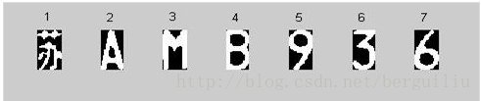
五 车牌识别各部分实现
字符切割和比对
字符切割
在汽车牌照自己主动识别过程中，字符切割有承前启后的作用。它在前期牌照定位的基础上进行字符的切割，然后再利用切割的结果进行字符识别。字符识别的算法非常多，由于车牌字符间间隔较大，不会出现字符粘连情况，所以此处採用的方法为寻找连续有文字的块，若长度大于某阈值，则觉得该块有两个字符组成，须要切割。
上图为字符切割图

Slide 38
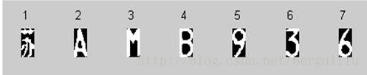
五 车牌识别各部分实现
字符归一化
一般切割出来的字符要进行进一步的处理，以满足下一步字符识别的须要。可是对于车牌的识别，并不须要太多的处理就已经能够达到正确识别的目的。在此仅仅进行了归一化处理，然后进行后期处理。
上图为字符归一化图

Slide 39
五 车牌识别各部分实现
字符识别
字符的识别眼下用于车牌字符识别(OCR)中的算法主要有基于模板匹配的OCR算法以及基于人工神经网络的OCR算法。基于模板匹配的OCR的基本过程是:首先对待识别字符进行二值化并将其尺寸大小缩放为字符数据库中模板的大小，然后与全部的模板进行匹配，最后选最佳匹配作为结果。用人工神经网络进行字符识别主要有两种方法:一种方法是先对待识别字符进行特征提取，然后用所获得的特征来训练神经网络分类器。识别效果与字符特征的提取有关，而字符特征提取往往比較耗时。因此，字符特征的提取就成为研究的关键。还有一种方法则充分利用神经网络的特点，直接把待处理图像输入网络，由网络自己主动实现特征提取直至识别。

Slide 40
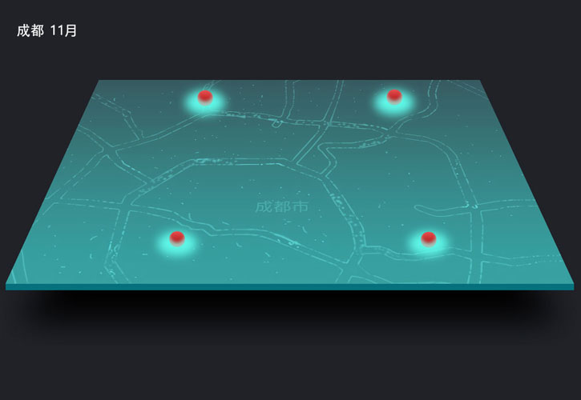
六 交通流量可视化
随着各种交通信息采集技术被广泛用于城市交通，如何对产生的PB、ZB级别的交通数据进行动态、实时显示尤为重要。因此我团队设计了基于大数据的交通流量可视化系统。
在此次设计中，选用了滴滴盖亚开放数据计划提供的成都11月局部区域轨迹数据。

Slide 41
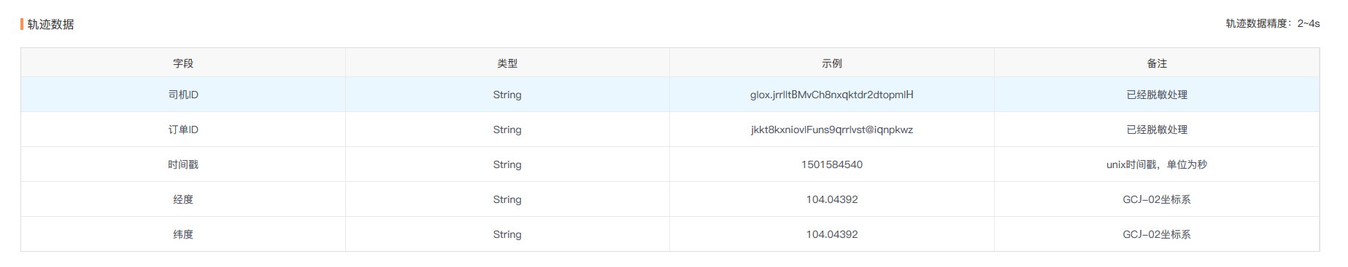
六 数据格式
原始数据为“2016年11月成都市二环局部轨迹数据”，数据大小为100GB，其格式如下

Slide 42
六 数据处理
使用Hadoop-Spark技术对数据进行筛选，其核心是Hadoop中HDFS集群和YARN集群对数据的read和split，处理后的数据如下：
字段 | 类型 | 示例 | 备注
id | INT | 1 | 编号
time | STRING | ‘2016-11-01 00:00’ | 时间段
flow | INT | 143 | 流量值
region | INT | 2 | 区域编号

Slide 43
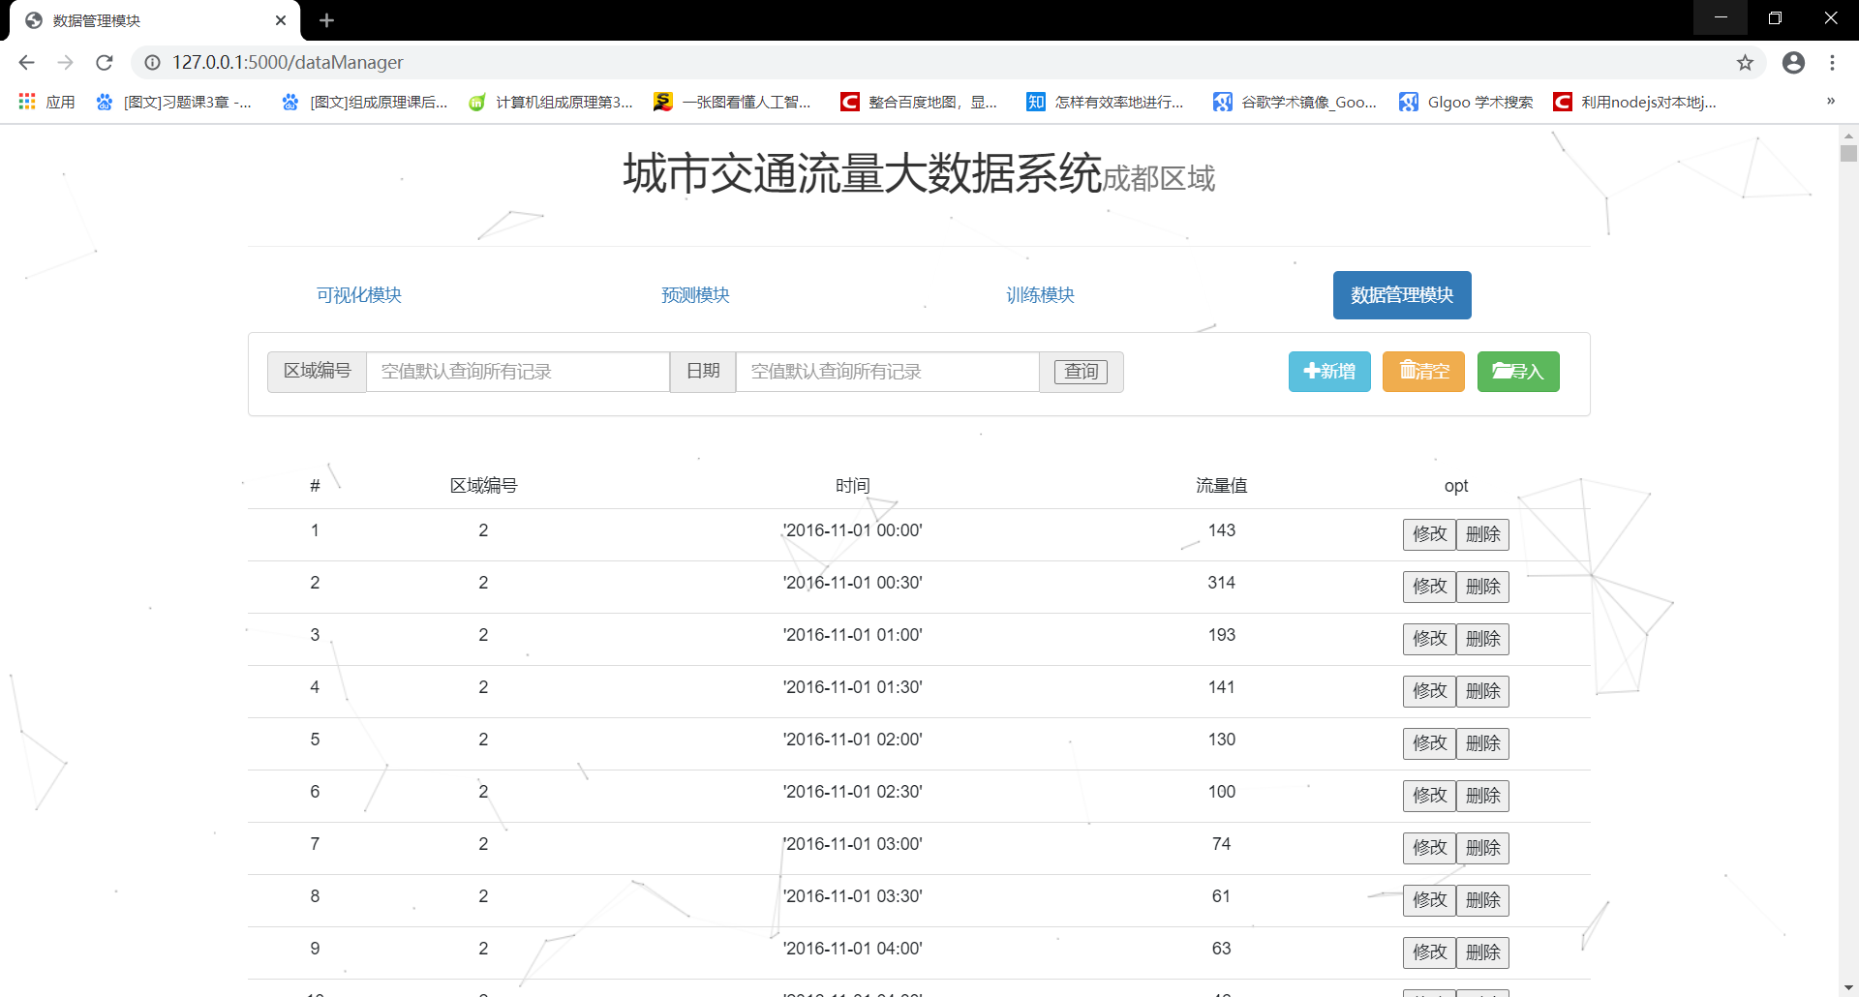
六 数据库管理模块
将处理过的交通流量数据文件（csv）导入，支持对数据库的CURT操作，该模块为系统其它模块提供了读写和数据处理接口。
目前显示处理后的盖亚开源数据1400+条，数据库中共有15000+数据条。

Slide 44
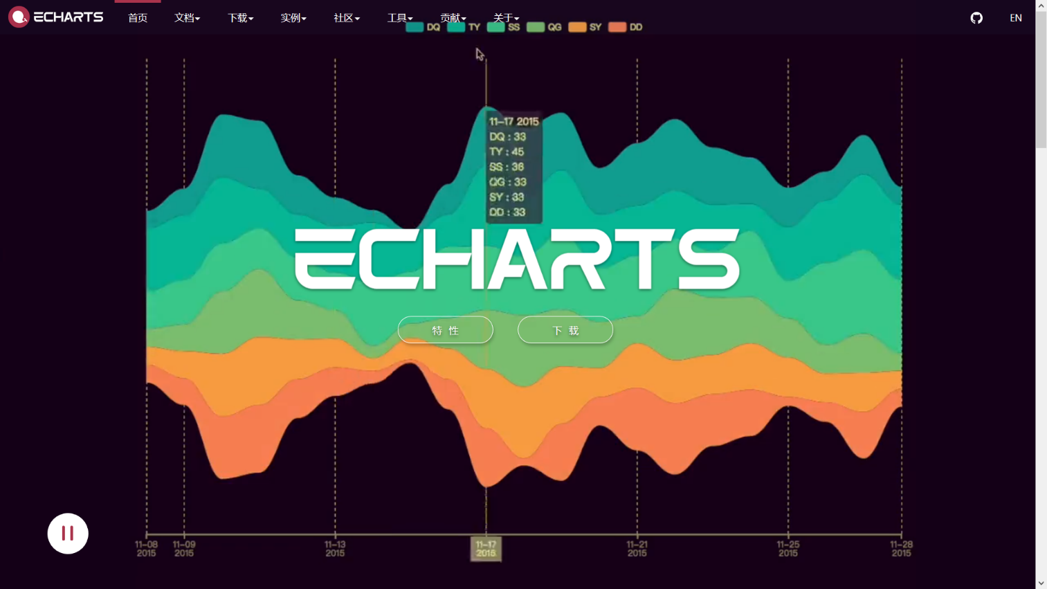
六 流量可视化模块
该模块将数据库中的每一个数据作为单个图元元素表示，可从不同的维度观察数据，从而对数据进行更深入的观察和分析。
前端可视化模块使用Echarts组件，基于数据驱动图形生成，通过改变数据来改变图标样式，使用Jquery和Ajax异步技术实现对图表的刷新。

Slide 45
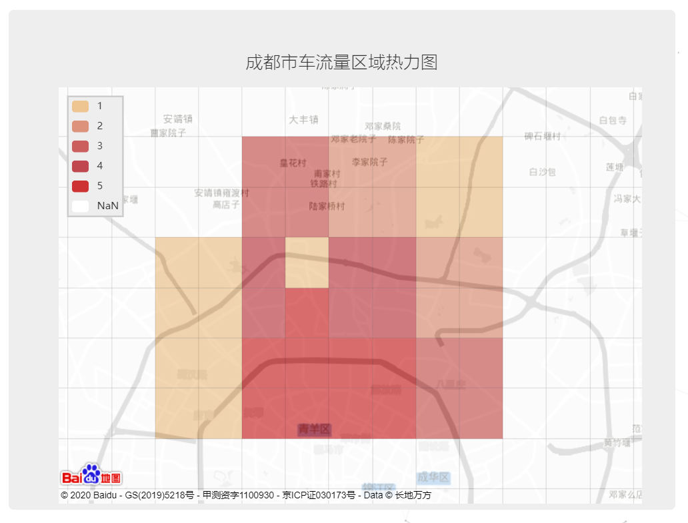
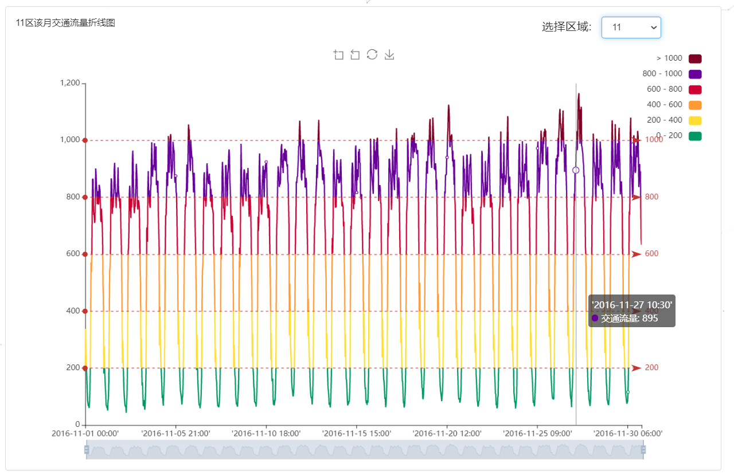
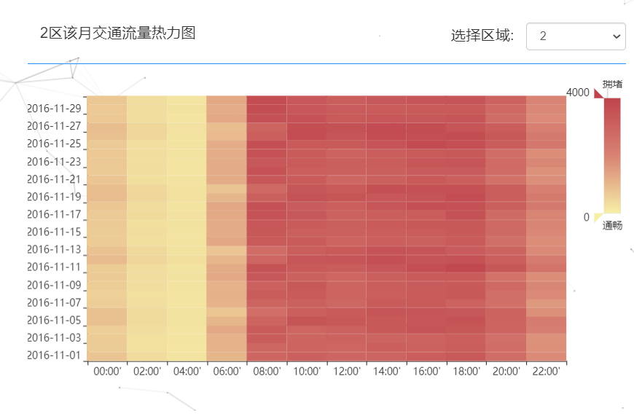
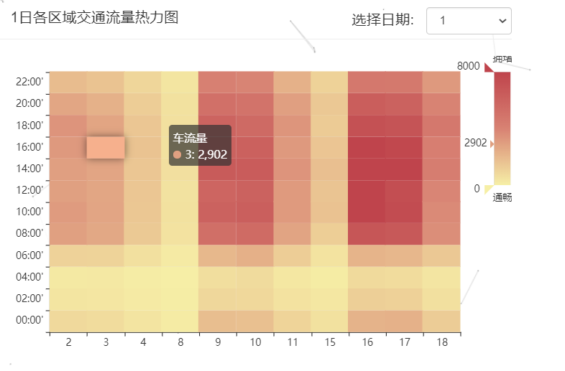
六 流量可视化模块

Slide 46
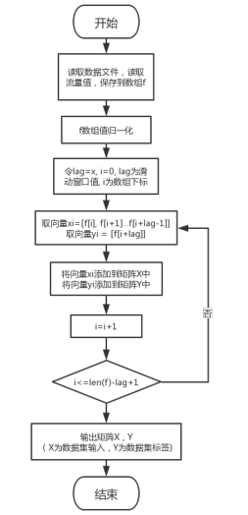
七 流量特征值选取
根据选取模型结构，设置滑动窗口值 lag 为 12。特征矩阵 X 为数据集输入，矩阵维度shape为[len(f)-12+1,12]，特征矩阵Y为数据集标签，矩阵纬度shape为[len(f)-lag+1,1]

Slide 47
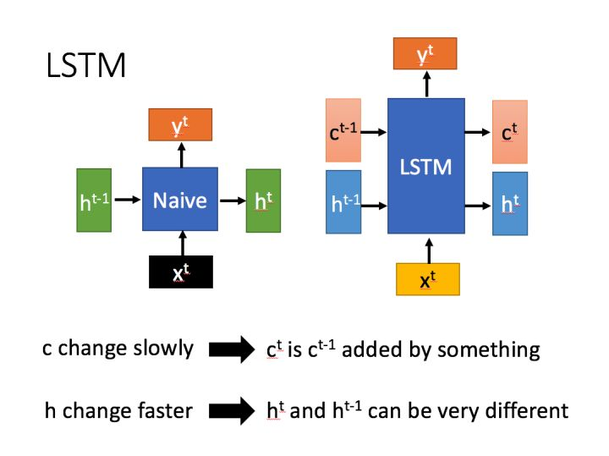
七 预测模型介绍
模型采用多层 LSTM 神经网络回归模型，LSTM（Long Short-Term Memory）是长短期记忆网络，是一种时间循环神经网络，适合于处理和预测时间序列中间隔和延迟相对较长的重要事件。

Slide 48
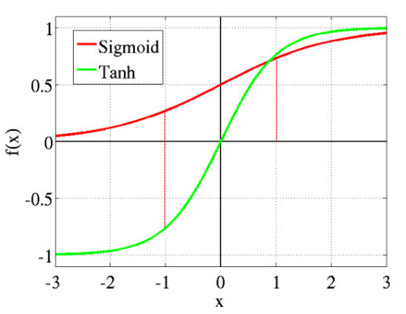
七 传统RNN
传统的(或称原始的)RNN 理论上是可以记忆任意长度的时间序列循环神经网络（RNN），但是在应用过程中,发现 RNN 对长时记忆的能力比较弱。这是由于 RNN 的反向传导公式中的非线性激活函数 f 图像一般如图：

Slide 49
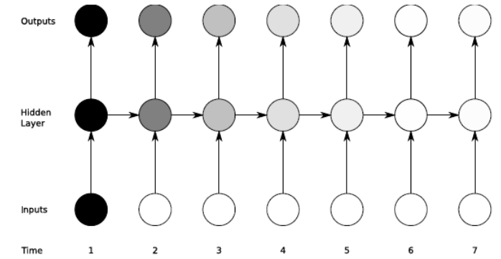
七 传统RNN
激活函数 f 在在红线以外的斜度变化很小，所以函数 f 的导数 f'取值很小，而经过以上列出的残差反向传递公式可以得出，每经过一个时刻，衰减 f 的数量级，所以经过多个时刻会导致时间维度上梯度呈指数级的衰减，即此刻的反馈信号不能影响太遥远的过去。
RNN 很难处理长度超过 10 的序列。这种现象叫做 gradient vanishing/exploding。下图形象的描绘了这种现象:

Slide 50
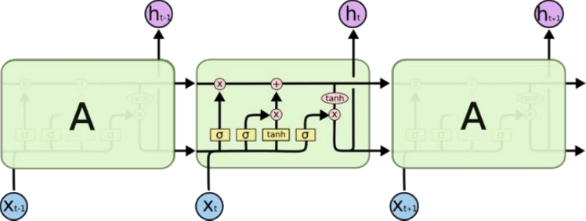
七 LSTM
Long Short Term 网络，LSTM，是一种 RNN 特殊的类型，可以学习长期依赖信息。LSTM通过刻意的设计来避免长期依赖问题。LSTM 通过设计遗忘门、输入门、输出门保护和控制信息分态，结构如图

Slide 51
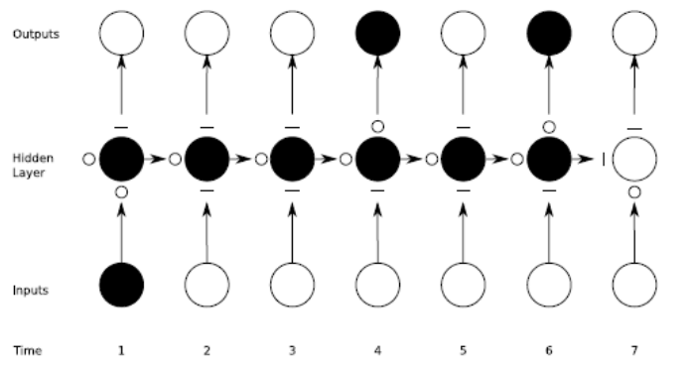
七 LSTM
LSTM 模块通过三个门限控制，将输入信息按照权重分为长态信息和短态信息，并将各类信息汇总输出。输入门保持关闭，记忆单元的信息不会被覆盖，该特性使得 LSTM 存储块可以存取长期信息。LSTM 单元协作过程如图：

Slide 52
七 LSTM在流量预测中的应用
在现有 LSTM 模型基础上，采用堆叠架构，增加LSTM 的深度。堆叠式 LSTM 架构可以定义为由多个 LSTM 层组成的 LSTM 模型。上面的 LSTM 层提供序列输出而不是单个值输出到下面的 LSTM 层。具体地说，每个输入时间步长一个输出，而不是所有输入时间步长的一个输出时间步长。堆叠 LSTM 隐藏层使模型更深入，鉴于 LSTM 对序列数据进行操作，这意味着层的添加增加了输入观察随时间的抽象级别。并且足够大的单个隐藏层多层感知器可用于近似大多数功能，增加网络的深度可以优化模型性能。
多层 LSTM 神经网络回归模型，包括一个输入层，两个 LSTM 网络层，一个全连接层，激活函数采用 sigmod。模型输入为 12 x 1 的连续时序流量值向量，输出为一个 1 维的预测值，通过反归一化获得真实流量值。

Slide 53

七 LSTM在流量预测中的应用

Slide 54

七 LSTM流量预测模块

Slide 55

七 LSTM训练模块

Slide 56

八 性能测试
性能测试是通过自动化的测试工具模拟多种正常、峰值以及异常负载条件来对系统的各项性能指标进行测试。负载测试和压力测试都属于性能测试，两者可以结合进行。通过负载测试，确定在各种工作负载下系统的性能，目标是测试当负载逐渐增加时，系统各项性能指标的变化情况。
压力测试是通过确定一个系统的瓶颈或者不能接受的性能点，来获得系统能提供的最大服务级别的测试。

Slide 57

八 性能测试-Profile
代码优化的前提是需要了解性能瓶颈在什么地方，程序运行的主要时间是消耗在哪里，对于比较复杂的代码可以借助一些工具来定位，python 内置了丰富的性能分析工具，如 profile,cProfile 与 hotshot 等。其中 Profiler 是 python 自带的一组程序，能够描述程序运行时候的性能，并提供各种统计帮助用户定位程序的性能瓶颈。Python 标准模块提供三种 profilers:cProfile,profile 以及 hotshot。
profile 的使用非常简单，只需要在使用之前进行 import 即可,也可以在命令行中使用。

Slide 58


八 traffic_flow_forecast

Slide 59


八 HyperLPR-gui

Slide 60
致谢
谢谢聆听
希望老师、同学们批评指正

